Slide 1

Grey and Old Systems
Here is where your journey begins

Slide 2
¿Quiénes somos?
Fundada por Andras István Arató en Hungría en 2010, Grey and Old Systems nace con la ambición de luchar por una sociedad más justa y equitativa para todos y, en especial, para nuestros mayores.
Nuestro objetivo es asegurarnos de que esa conciencia y justicia social está correctamente implementada en las nuevas tecnologías.
JUSTICIA SOCIAL
TERCERA EDAD
NUEVAS TECNOLOGÍAS
Grey & Old Systems

Slide 3

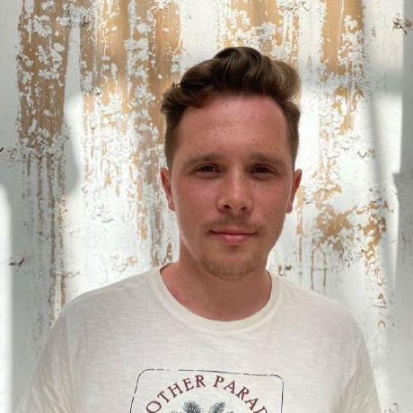




¿Cómo estamos estructurados?
ANDRAS ARATÓ
CEO & Founder
STANISLAV
CRISTIAN
ADRIANA
ALBERTO
JUAN
Lead Developer
Lead Developer
Data Architect
Data Scientist
Project Management

Slide 4
Proyecto Imserso:
Se ha solicitado a Grey and Old Systems Hacer una revisión del proceso actual de asignación de plazas del Imserso y ofrecer una versión que sea más justa del proceso actual. A continuación se detallan las fases que ha seguido el proyecto:
Análisis proceso actual
Adaptación a nuestra visión de justicia
Desarrollo
Pruebas finales y entrega
Estudio del modelo
Identificación de puntos de mejora
Definición de las mejoras del proceso actual
Identificación de las mejores herramientas para acometer el proceso
Desarrollos en paralelo
Coordinación mediante reuniones
Seguimiento documentación creada en las fases previas
Pruebas E2E finales
Generación de entregables

Slide 5
Nuestra visión de justicia
Nuestra visión entiende la realidad de cada individuo como una realidad con múltiples variables. En tanto y en cuanto más variables adaptemos al modelo, mejor podrá estimar la situación real de cada individuo y, por tanto, más justo se podrá ser en cuanto a la asignación de plazas.
Nuestro modelo añade variables y redistribuye el peso del valor obtenido por cada solicitud en cada una de ellas.
VARIABLE INCLUÍDAS EN EL SCORING | OBJETIVO
Patrimonio de los usuarios | La riqueza neta media actual de los españoles según el INE es de 269.000€, y la mediana 122.000€. Con el objetivo de ofrecer el servicio a aquellos con menor acceso a este tipo de ofertas, se han excluido a algunos usuarios con alto patrimonio.
Coche | Hemos considerado una variable interesante el hecho de que el usuario solicitante disponga de un coche a su nombre. El objetivo es poder favorecer a aquellos usuarios que no dispongan de coche para viajar, ya que en comparación, se podrían encontrar en una posición significativamente más limitada para realizar viajes de forma regular.
Alquiler vivienda | De la misma forma, nuestro modelo también tiene en cuenta si el usuario solicitante disfruta de una renta como arrendatario de una vivienda diferente a la habitual. En tal caso, deberá de tener menos puntuación que aquellos que no dispongan de este tipo de renta.
Tipo de trabajo | Consideramos que aquellas personas que hayan desempeñado un trabajo especial para la sociedad, deben de tener una ligera bonificación.
Grado de discapacidad | Se han mejorado las ponderaciones por discapacidad 1 y 2.
VARIABLE | % PESO | PREVIO
RENTA | 20% | 16%
EDAD | 20% | 6%
PATRIMONIO | 15% | N/A
PARTICIPACION PREVIA | 15% | 71%
ARRENDADOR | 10% | N/A
COCHE | 5% | N/A
FAMILIA NUMEROSA | 5% | 3%
DISCAPACIDAD | 5% | 3%
PROFESION | 5% | N/A
Nuestro modelo mejora la relevancia de aspectos críticos como la discapacidad, la edad, la renta. Además tiene en cuenta otros factores críticos para estar más cerca de la justicia social.

Slide 6
Modificaciones generales del Proceso
ORIGINAL
OTRAS CONSIDERACIONES DEL NUEVO MODELO
RECEPCIÓN SOLICITUDES
AUTO-RECHAZOS
CÁLCULO SCORING
RESULTADOS
Solo se permite un viaje por usuario hasta que todos los solicitantes (admitidos y lista de espera) hayan disfrutado de al menos un viaje.
A los usuarios auto rechazados con alto patrimonio o aquellos en lista de espera con alto volumen de rentas o patrimonio, se les podrá trackear a fin de ofrecer algún otro producto alternativo y no perder los leads.
Las profesiones especiales definidas actualmente son policías y bomberos. No obstante, esta categoría podría abrirse según las necesidad y evolución de la sociedad.
DISCAPACIDAD
EDAD
ADMITIDO PREFERENTE
PARTIPACIÓN PREVIA
ADMITIDO NO PREFERENTE
RENTA
LISTA ESPERA
FAMILIA NUMEROSA
NO ADMITIDO
DISCAPACIDAD
NUEVO MODELO
RECEPCIÓN SOLICITUDES
AUTO-RECHAZOS
CÁLCULO SCORING
RESULTADOS
DISCAPACIDAD
EDAD
ADMITIDO
PATRIMONIO
PARTIPACIÓN PREVIA
LISTA ESPERA
CROSS-SELLING
PENSIÓN EN OTRO PAÍS
RENTA
NO ADMITIDO
FAMILIA NUMEROSA
DISCAPACIDAD
CROSS-SELLING
PATRIMONIO
COCHE EN PROPIEDAD
ALQUILER 2º VIVIENDA
PROFESIÓN ESPECIAL
NOTA: El gráfico del nuevo proceso mostrado es ilustratito y teórico. No todas las funcionalidades tendrían que estar activas de inicio.

Slide 7

Manteniendo la monetización…
Se podrán establecer marcadores para los usuarios que cumplan diversas condiciones, a fin de poder ofrecerles otros productos alternativos en situaciones concretas.
En nuestra propuesta, utilizamos de ejemplo el servicio de Paradores. Para aquellos usuarios que:
Hayan sido excluídos del proceso por un alto patrimonio o
Se encuentren en lista de espera pero dispongan de un alto nivel de rentas y/o patrimonio
Se les podría ofrecer un paquete Premium de paradores, a un precio inferior al habitual y al de otras ofertas, a fin de mantener la fidelidad del usuario por registrarse y participar en el proceso de adjudicación del IMSERSO.

Slide 8







Flujograma de Arquitectura
IMAGEN DOCKER
CREACIÓN Y PREP BBDD
EVALUACIÓN Y RTDOS.
DATA PROJECT-1

Slide 9



Detalle de Arquitectura
FASE | PROCESO | HERRAMIENTAS | JUSTIFICACIÓN
REPOSITORIO DE CÓDIGO E INFORMACIÓN | Creación de repositorio para el código y el resto de documentación. |  | Siendo todos colaboradores, nos permite tener un punto en común, trabajo en paralelo y tener un control de versiones de los scripts.
GENERACIÓN DOCUMENTACIÓN | Definición de los modelos actuales y mejoras propuestas. Recogida de información necesaria para la creación de la estructura de BBDD. |  | Lucidchart nos permitía pintar todo el flujo de trabajo de forma sencilla y tener acceso de forma colectiva.
CREACIÓN ESTRUCTURA (TABLAS Y CAMPOS) | Generación de toda la estructura de tablas de la BBDD |  | La generación de toda la estructura de la BBDD a través de script SQL nos parecía más sencilla y nos garantizaba que se iba a levantar siempre con los mismos criterio. Para la BBDD, optamos por PostgreSQL ya que una BBDD con estructura SQL encajaba mejor en el enfoque de este proyecto.
GENERACIÓN DATASETS | Creación de datasets artificiales para rellenar la BBDD y probar el scrip de evaluación. |  | De la misma forma, el rellenado en masa de información nos parecía más simple realizarla a través de un script que de forma manual en el aplicativo DBeaver. Las librerías utilizadas han sido Faker y el módulo Random.
CREACIÓN CONTENEDOR (BBDD Y DATASETS) | Preparación de todos los elementos necesarios en el contenedor para levantar BBDD y Script autorellenado. |  | Nos permite levantar ambos procesos de forma conjunta y asegurar que se tienen todos los requerimientos necesarios para que funcione.
DESARROLLO SCRIPT DE EVALUACIÓN | Diseño del código para realizar todo el proceso. |  | El lenguaje con el que nos sentimos más cómodos y tenemos más experiencia ha sido Python. Adicionalmente nos hemos apoyado en Jupyter Notebook para el desarrollo y testeo secuencial del código.
VISUALIZACIÓN | Visualización de los resultados |  | Tableau Public nos da acceso al cruce de información en tiempo real, así como mostrar los resultados de forma más amigable.

Slide 10
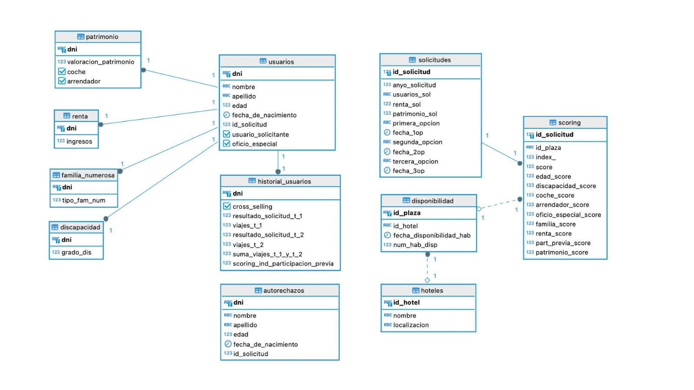
Estructura BBDD

Slide 11
Origen de los datos
Campos se completan mediante el script de evaluación
Campos se completan mediante fill script

Slide 12
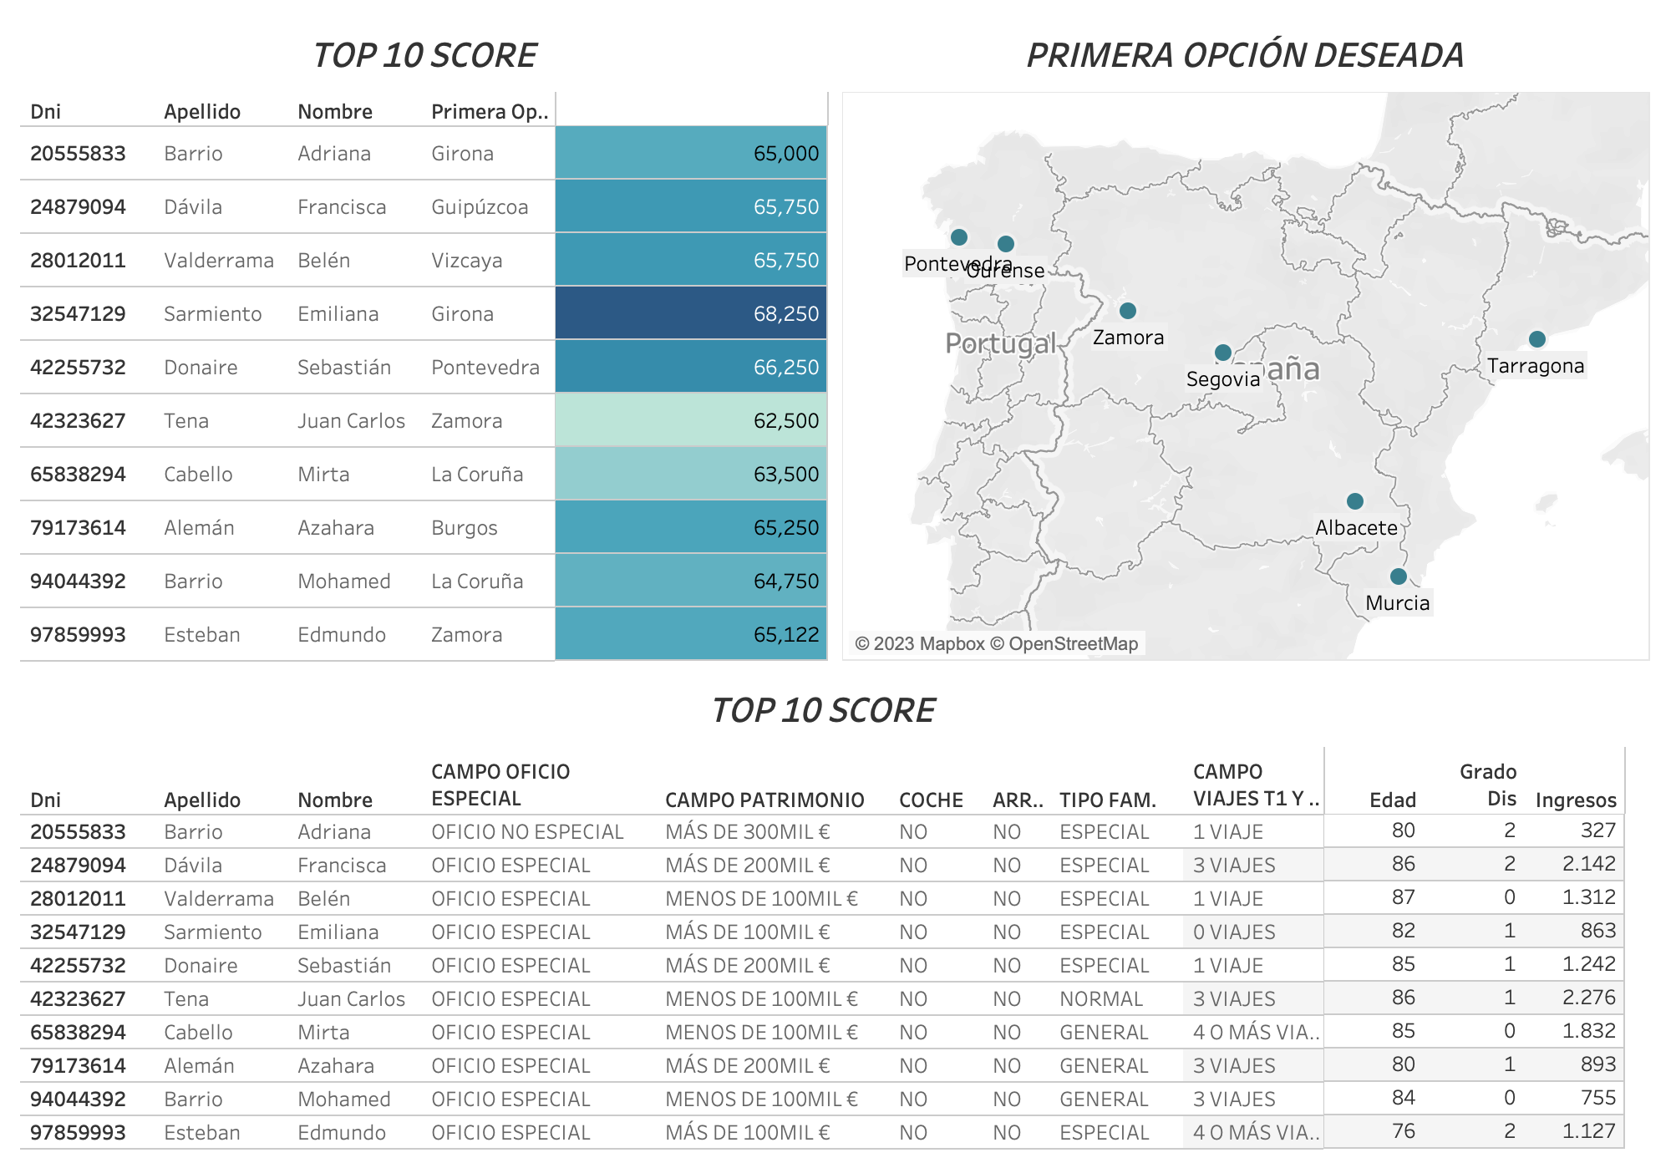
Visualización
El modelo funciona y permite favorecer a aquellos con menos recursos.

Slide 13
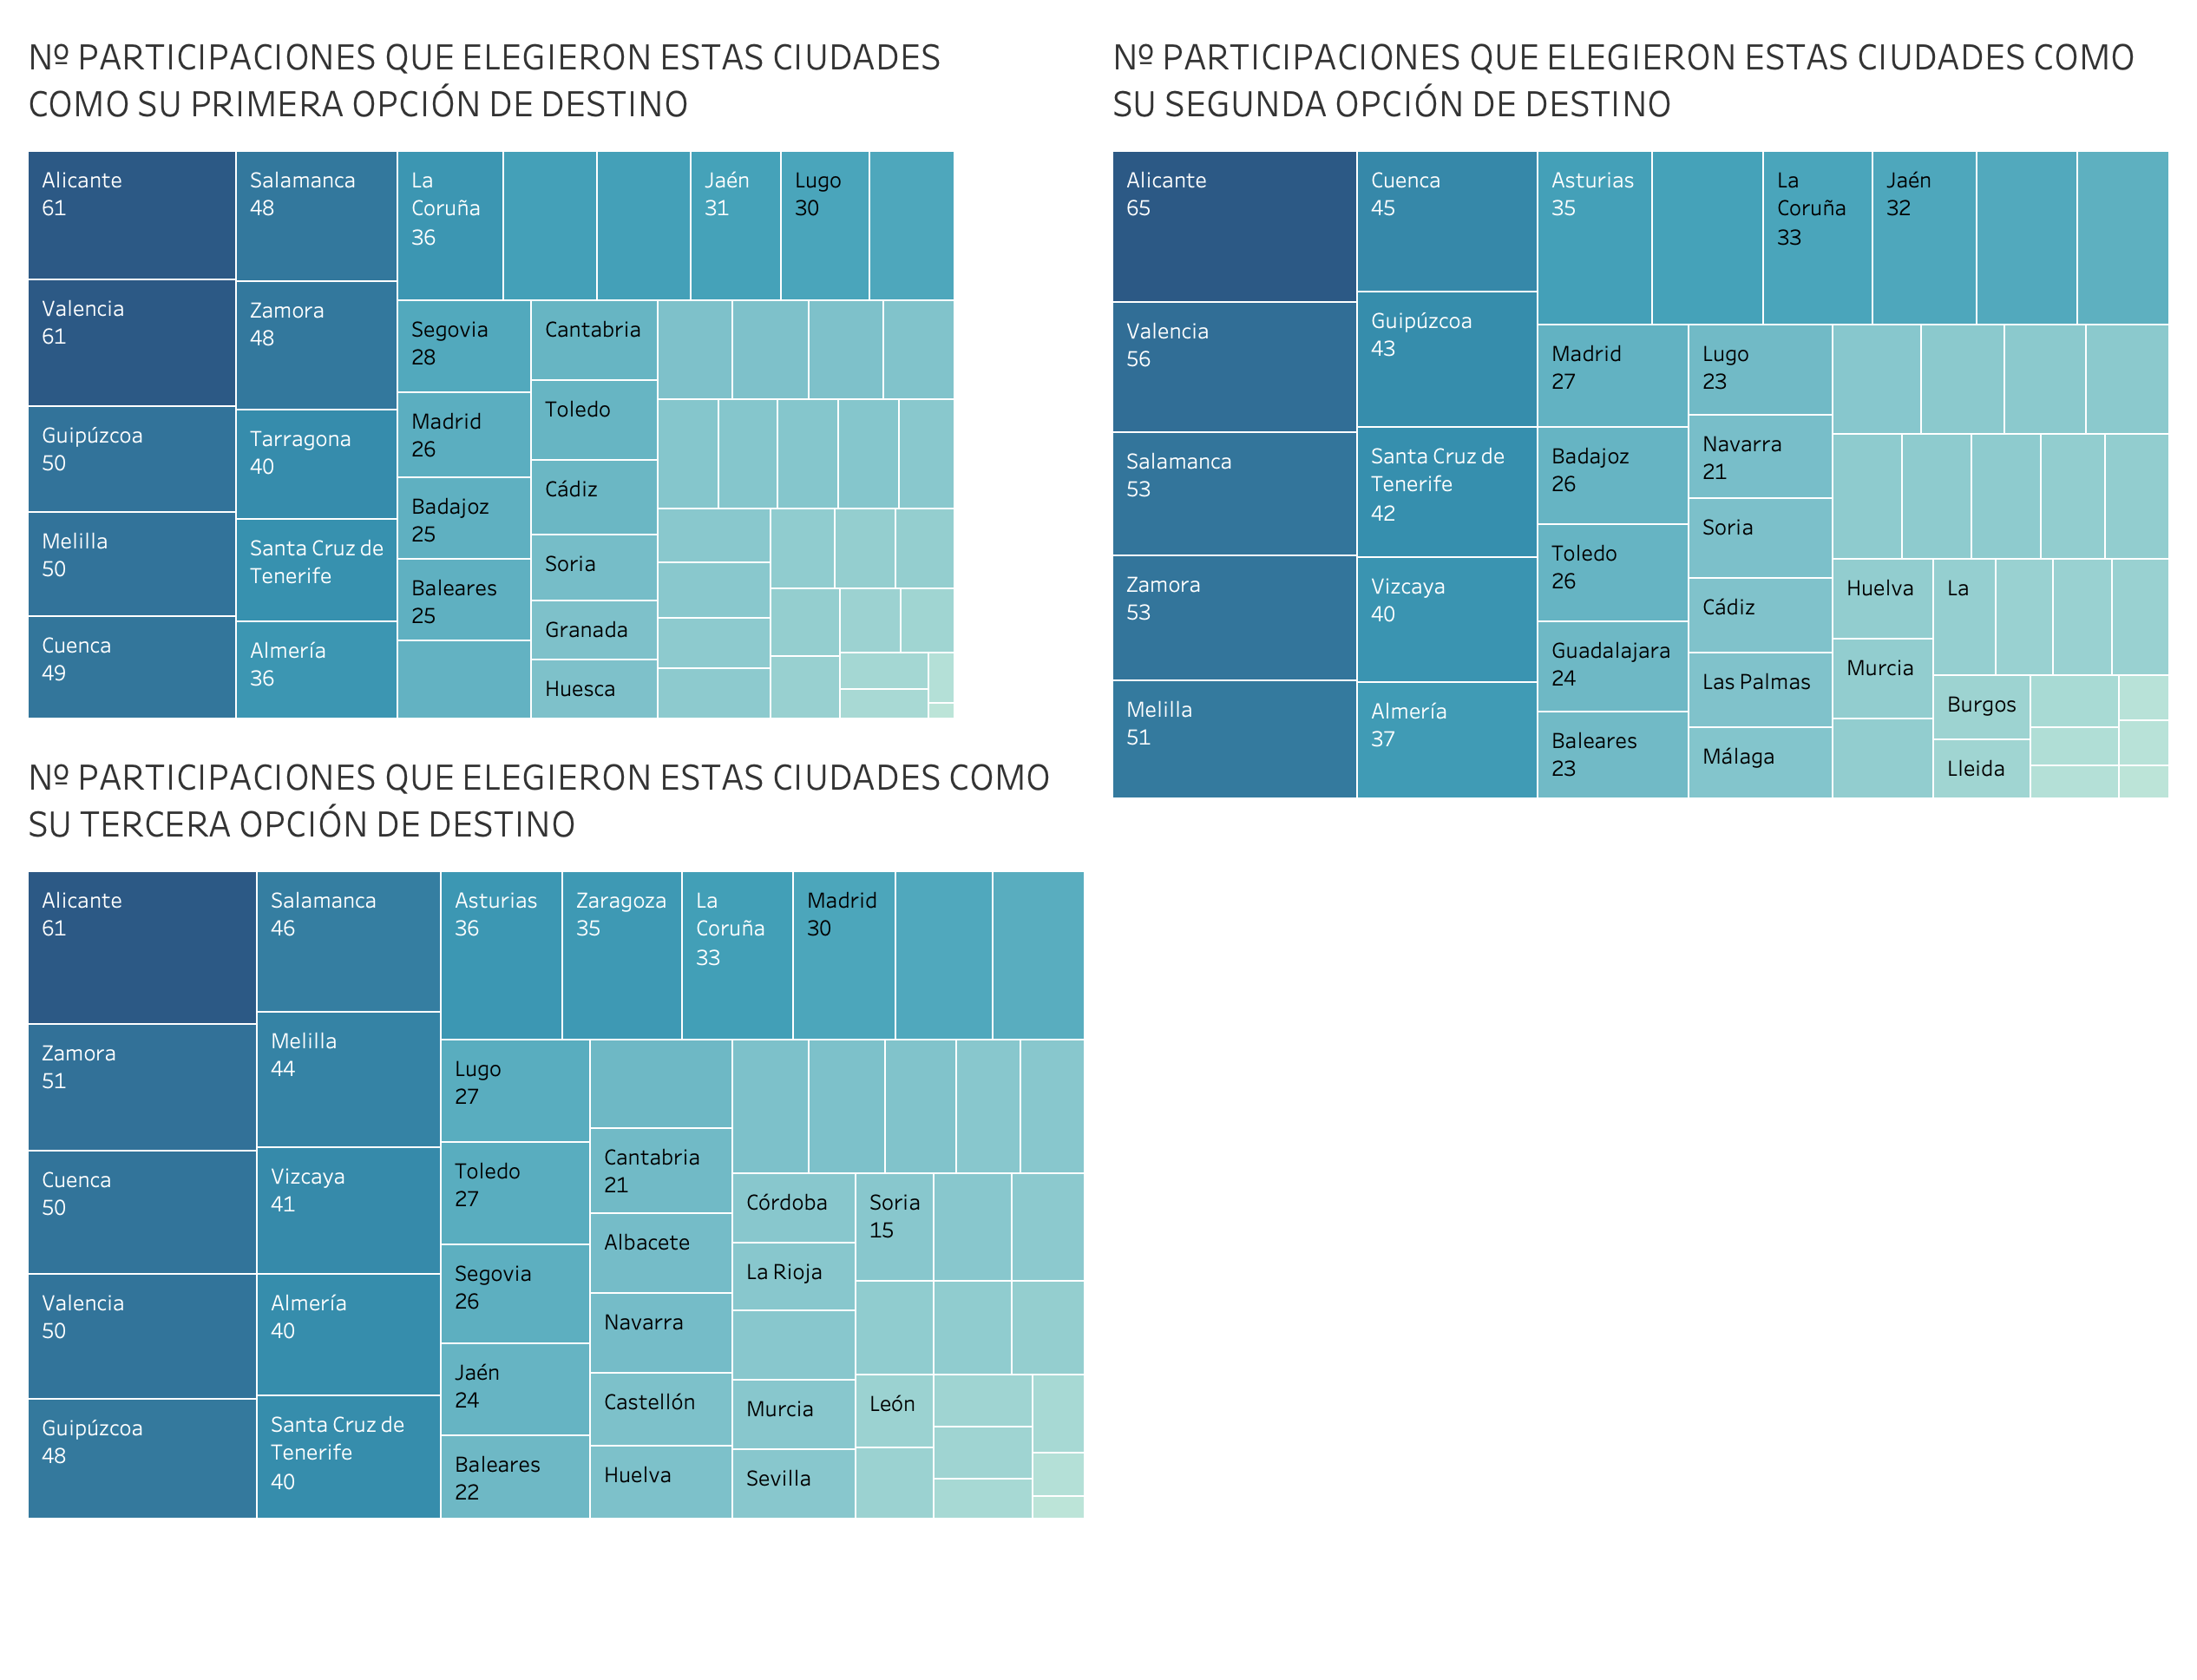
Visualización
Distribución de destinos según las prioridades de los usuarios.

Slide 14

¿Por qué Grey & Old Systems?
Flexibilidad y escalabilidad del modelo de evaluación – Se pueden añadir tantas variables como sean necesarias para perfeccionar el perfil del usuario a beneficiar. De la misma forma, todas las ponderaciones se pueden ajustar según las necesidades, así como la creación de marcadores para seguimiento de perfiles específicos.
Coste ajustado – La utilización de herramientas opensource y scripts de python hacen que no se tenga dependencias de proveedores o licencias externas.
Transparencia – Todo el proceso end to end se encuentra documentado (desde estructura hasta orígenes de datos), lo que permite tener una visión real de todo el proceso.

Slide 15


Grey and Old
Thanks for trusting us
Muchas gracias por su atención
Escanea el QR e inicia tu viaje con nosotros

Slide 16
Anexo

Slide 17
Anexo – Ponderación Variables IMSERSO (Modelo antiguo)
DATO | EDAD | DISCAPACIDAD | RENTA | PARTIPACIÓN PREVIA | FAMILIA NUMEROSA | TOTAL
Max ptos (Best Scenario) | 20 | 10 | 50 | 225 | 10 | 315
% Peso | 6% | 3% | 16% | 71% | 3% | 100%

Slide 18
Anexo – Inventario de campos
TABLA | NOMBRE_COLUMNA | DESCRIPCIÓN | VALORES | ORIGEN DE DATOS
USUARIOS | DNI | Identificador del usuario. Clave. | String. Formato "11111111A" 8 posiciones de números y 1 letra | biblioteca random
USUARIOS | Nombre | Nombre del usuario | String | biblioteca faker
USUARIOS | Apellido | Apellido del usuario | String | biblioteca faker
USUARIOS | Edad | Edad del usuario. Asumimos un Int. Importante porque para el cálculo de scoring se tiene en cuenta la media de todos los que estén bajo el mismo id_solicitud. | Asumimos Int. | biblioteca random
USUARIOS | Fecha_de_nacimiento | Fecha nacimiento usuario. Necesario para el ordenamiento de solicitudes. | Date. | biblioteca faker
USUARIOS | ID_Solicitud | Identificador del proceso de solicitud de ese usuario para el año en curso | Identificador (a definir como convengamos, pero imagino tipo "000000001" o similar). String. | biblioteca random
USUARIOS | Usuario_solicitante | Para saber si es el que solicita el proceso o es acompañante | True/False | biblioteca faker
USUARIOS | Oficio_especial | Si el usuario ha tenido 5 años o más con experiencia en uno de los sectores marcados como especiales (Bomberos, Policía, Militar), entonces True. | Bool. True/False | biblioteca faker

Slide 19
Anexo – Inventario de campos
TABLA | NOMBRE_COLUMNA | DESCRIPCIÓN | VALORES | ORIGEN DE DATOS
HISTORIAL_USUARIOS | DNI | Identificador del usuario. Clave. | String. Formato "11111111A" 8 posiciones de números y 1 letra | autocompleado, geneación propia
HISTORIAL_USUARIOS | Cross_selling | Si el usuario cumple ciertos requisitos, (solicitante, alto patrimonio, y excluido proceso por ejemplo), se puede marcar para hacer campañas de marketing. | True/False | biblioteca faker
HISTORIAL_USUARIOS | Resultado_solicitud_t-1 | Nos indica como se resolvió la solicitud del año previo. Tendrá valor de ID_Resolución. | El mismo formato que definamos para ID_Resolucion | biblioteca random
HISTORIAL_USUARIOS | Viajes_t-1 | Numero de viajes realizados por el usuario en t-2. | Int | biblioteca random
HISTORIAL_USUARIOS | Resultado_solicitud_t-2 | Nos indica como se resolvió la solicitud de hace dos años. Tendrá valor de ID_Resolución. Nota para explicación: Nosotros lo metemos a mano, pero en el futuro se podría sacar directamente de la tabla "Resolucion_solicitudes". | El mismo formato que definamos para ID_Resolucion | biblioteca random
HISTORIAL_USUARIOS | Viajes_t-2 | Numero de viajes realizados por el usuario en t-2. | Int | biblioteca random
HISTORIAL_USUARIOS | Suma_viajes_(t-1yt-2) | Cuantos viajes ha realizado en los últimos dos años. Necesario para el baremo y scoring. Viene dado y asumimos que lo contamos por fuera. | Int | geneación propia
HISTORIAL_USUARIOS | Scoring_ind_partiacipacion_previa | Scoring individual según partipación previa. Es a nivel de usuario ya que luego se escoge el valor mínimo en solicitudes conjuntas. | Float. (será int, pero por cubrirnos en salud al hacer otros cálculos). | biblioteca random

Slide 20
Anexo – Inventario de campos
TABLA | NOMBRE_COLUMNA | DESCRIPCIÓN | VALORES | ORIGEN DE DATOS
RENTA | DNI | Identificador del usuario. Clave. | String. Formato "11111111A" 8 posiciones de números y 1 letra | autocompleado, geneación propia
RENTA | Ingresos | Ingresos mensuales del usuario. | Float. Desde 0 hasta Infinito | biblioteca random

Slide 21
Anexo – Inventario de campos
TABLA | NOMBRE_COLUMNA | DESCRIPCIÓN | VALORES | ORIGEN DE DATOS
SOLICITUDES | ID_Solicitud | Identificador del proceso de solicitud de ese usuario para el año en curso | Identificador (a definir como convengamos, pero imagino tipo "000000001" o similar) | autocompleado, geneación propia
SOLICITUDES | Anyo_solicitud | Año de la solicitud | Int (2020/2021/2022 etc.) | a mano = 2024
SOLICITUDES | Usuarios_sol | Conteo de cuantos usuarios hay bajo esta solicitud. Solicitud individual o conjunta. | Integer | campo calculado
SOLICITUDES | Renta_sol | Suma de las rentas de todos los usuarios dentro de una misma solicitud dividido entre 1,33 | Si Usuarios_sol >1 (SUMA Rentas de usuarios en misma solicitud)/1,33 Si Usuarios_sol = 1, THEN Renta_sol = Renta (TABLA RENTA) | campo calculado
SOLICITUDES | Patrimonio_sol | Suma de los patrimonios de todos los usuarios dentro de una misma solicitud dividido entre 1,33 | Si Usuarios_sol >1 (SUMA Valoracion patrimonio de usuarios en misma solicitud)/1,33 Si Usuarios_sol = 1, THEN Patrimonio_sol = Valoracion patrimonio (TABLA PATRIMONIO | campo calculado
SOLICITUDES | 1PRI_Hotel_solicitado (ID_Hotel) | Primera opcion de la solicitud a nivel de hotel. Coincidirá con la variable ID_Hotel | Primera opcion de la solicitud a nivel de hotel. Coincidirá con la variable ID_Hotel | autocompleado, geneación propia
SOLICITUDES | 1PRI_Fecha | Fecha en la que le gustaría viajar al usuario a ese hotel marcado como prioridad 1. | Formato fecha. No puede haber fechas ya vencidas. | autocompleado, geneación propia
SOLICITUDES | 2PRI_Hotel_solicitado (ID_Hotel) | Segunda opcion de la solicitud a nivel de hotel. Coincidirá con la variable ID_Hotel | Primera opcion de la solicitud a nivel de hotel. Coincidirá con la variable ID_Hotel | autocompleado, geneación propia
SOLICITUDES | 2PRI_Fecha | Fecha en la que le gustaría viajar al usuario a ese hotel marcado como prioridad 2. | Formato fecha. No puede haber fechas ya vencidas. | autocompleado, geneación propia
SOLICITUDES | 3PRI_Hotel_solicitado (ID_Hotel) | Tercera opcion de la solicitud a nivel de hotel. Coincidirá con la variable ID_Hotel | Primera opcion de la solicitud a nivel de hotel. Coincidirá con la variable ID_Hotel | autocompleado, geneación propia
SOLICITUDES | 3PRI_Fecha | Fecha en la que le gustaría viajar al usuario a ese hotel marcado como prioridad 3. | Formato fecha. No puede haber fechas ya vencidas. | autocompleado, geneación propia

Slide 22
Anexo – Inventario de campos
TABLA | NOMBRE_COLUMNA | DESCRIPCIÓN | VALORES | ORIGEN DE DATOS
SCORING | ID_Solicitud | Identificador del proceso de solicitud de ese usuario para el año en curso | String. Identificador (a definir como convengamos, pero imagino tipo "000000001" o similar) | autocompleado, geneación propia
SCORING | id_plaza | ID_Habitación | String numérico | autocompleado, geneación propia
SCORING | idex | Índice automático | String numérico | autocompleado, geneación propia
SCORING | score | El valor numerico final del scoring de la solicitud. | Float. (Desde 0 hasta 325) | autocompleado, geneación propia
SCORING | Edad_score | El valor numerico final del scoring de la solicitud para la parte de Edad. | Float | autocompleado, geneación propia
SCORING | Discapacidad_score | El valor numerico final del scoring de la solicitud para la parte de Discapacidad | Float | autocompleado, geneación propia
SCORING | coche_score | El valor numerico final del scoring de la solicitud para saber si tiene coche | Float | autocompleado, geneación propia
SCORING | arrendador_score | El valor numerico final del scoring de la solicitud para saber si es arrendador | Float | autocompleado, geneación propia
SCORING | oficio_espacial_score | El valor numerico final del scoring de la solicitud para oficio especial | Float | autocompleado, geneación propia
SCORING | familia_score | El valor numerico final del scoring de la solicitud para la parte de familia_numerosa | Float | autocompleado, geneación propia
SCORING | renta_score | El valor numerico final del scoring de la solicitud para la parte de ingresos | Float | autocompleado, geneación propia
SCORING | Agregado_part_previa | El valor numerico final del scoring de la solicitud para la parte de participación previa | Float | autocompleado, geneación propia
SCORING | patrimonio_score | El valor numerico final del scoring de la solicitud para el patrimonio | Float. Normalmente será Int pero para curarnos en salud al hacer la suma. | autocompleado, geneación propia

Slide 23
Anexo – Inventario de campos
TABLA | NOMBRE_COLUMNA | DESCRIPCIÓN | VALORES | ORIGEN DE DATOS
DISPONIBILIDAD | ID_Hotel | Identificador para cada tipo de viaje | ID Hotel. String. | autocompleado, geneación propia
DISPONIBILIDAD | Fecha_disponibilidad_hab | Fecha en la que el hotel tiene disponibilidad. | Formato fecha | biblioteca random
DISPONIBILIDAD | Num_hab_disp | Número de plazas asociadas al hotel referido. | Integer | a mano = 1
DISPONIBILIDAD | id_plaza | ID_Habitación | String numérico | biblioteca random

Slide 24
Anexo – Inventario de campos
TABLA | NOMBRE_COLUMNA | DESCRIPCIÓN | VALORES | ORIGEN DE DATOS
DISCAPACIDAD | DNI | Identificador del usuario. Clave. | String. Formato "11111111A" 8 posiciones de números y 1 letra | autocompleado, geneación propia
DISCAPACIDAD | Grado_dis | Indica el grado de discapacidad de la persona. | Valores de 0 a 4. Si valor 3 o 4, debería cerrarse el proceso por ser persona con dificultad para valerse por si misma. | biblioteca random

Slide 25
Anexo – Inventario de campos
TABLA | NOMBRE_COLUMNA | DESCRIPCIÓN | VALORES | ORIGEN DE DATOS
FAMILIA_NUMEROSA | DNI | Identificador del usuario. Clave. | Formato "11111111A" 8 posiciones de números y 1 letra | autocompleado, geneación propia
FAMILIA_NUMEROSA | Tipo_fam_num | Descripción tipo familia numerosa | 0 - No 1 - Numerosa general 2 - Numerosa especial | biblioteca random

Slide 26
Anexo – Inventario de campos
TABLA | NOMBRE_COLUMNA | DESCRIPCIÓN | VALORES | ORIGEN DE DATOS
PATRIMONIO | DNI | Identificador del usuario. Clave. | String. Formato "11111111A" 8 posiciones de números y 1 letra | autocompleado, geneación propia
PATRIMONIO | Valoracion_patrimonio | Valoración economica del Patrimonio total del usuario. Si suma de patrimonio de usuarios en misma solicitud superior a 500k€, excluir del proceso. | Float. Puede ir desde 0 hasta infinito. | biblioteca random
PATRIMONIO | Coche | Si el usuario tiene un coche propio registrado a su nombre. | Bool. True/False | biblioteca faker
PATRIMONIO | Arrendador | Si el usuario tiene una residencia distinta a la habitual a su nombre y actualmente alquilada. | Bool. True/False | biblioteca faker

Slide 27
Anexo – Inventario de campos
TABLA | NOMBRE_COLUMNA | DESCRIPCIÓN | VALORES | ORIGEN DE DATOS
HOTELES | ID_Hotel | ID del hotel | ID_Hotel | biblioteca random pero añadiendo sufijos a mano
HOTELES | Nombre | Nombre del Hotel | String | biblioteca random
HOTELES | Ciudad | Localización | String | biblioteca faker

